Slide 1
ARQUITECTURAS WEB
APLICACIÓN DE BLOG
ALEJANDRO SAINZ SAINZ – 08/11/2025 ➔

Slide 2
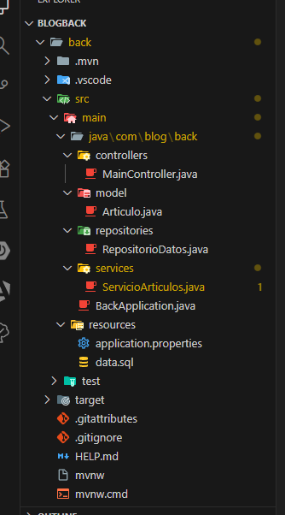

BACK-END SPRINGBOOT
RESTFULL API ➔
➔USANDO JAVA 17
➔MODULO JPA PARA BASE DE DATOS
➔BASE DE DATOS H2 EN MEMORIA
➔PACKAGE .JAR PARA NO DEPENDER DE ALOJAMIENTO

Slide 3
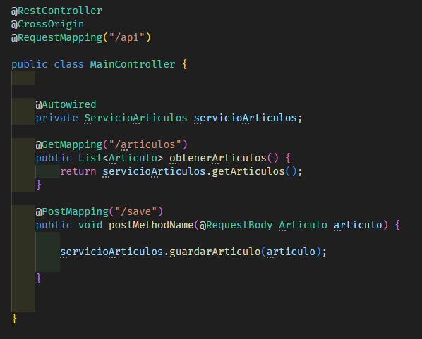
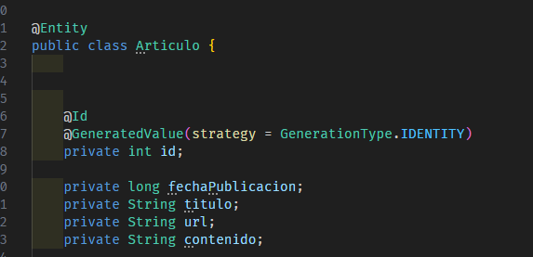
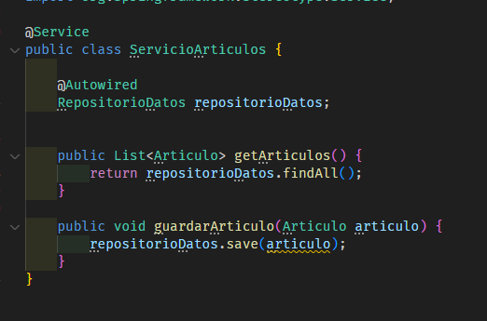
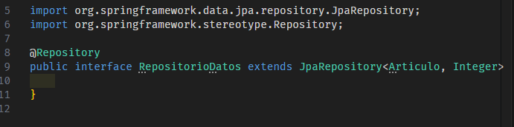
ESTRUCTURA DEL BACK-END
CONTROLLER
MODEL
SERVICE
REPOSITORY

Slide 4
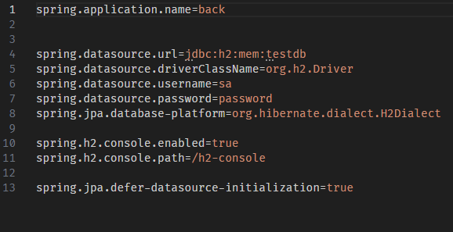
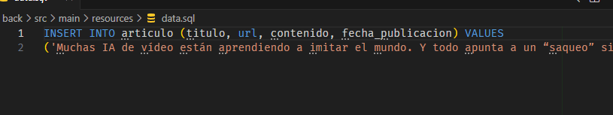
ARCHIVOS DE CONFIGURACIÓN
➔DATA.SQL
➔Se usa en este caso para inicializar la BD con valores
➔APPLICATION.PROPERTIES
➔Se usa para incluir parámetros de configuración de la base de datos

Slide 5
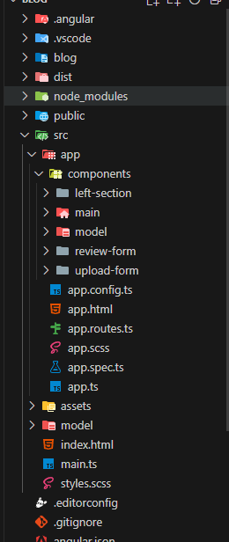

FRONT-END ANGULAR V20
➔COMPUESTO POR
➔UNA SERIE DE COMPONENTES QUE FORMAN PARTE DE LA WEB
➔UN MODEL HOMONIMO AL DEL BACK-END PERO EN FORMATO JSON
➔SE CONECTA AL BACK MEDIANTE FETCH PARA OBTENER LOS DATOS QUE NECESITA

Slide 6
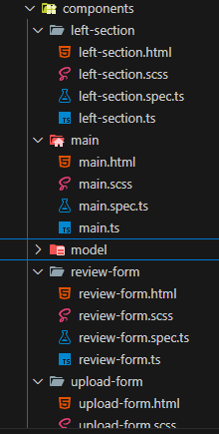
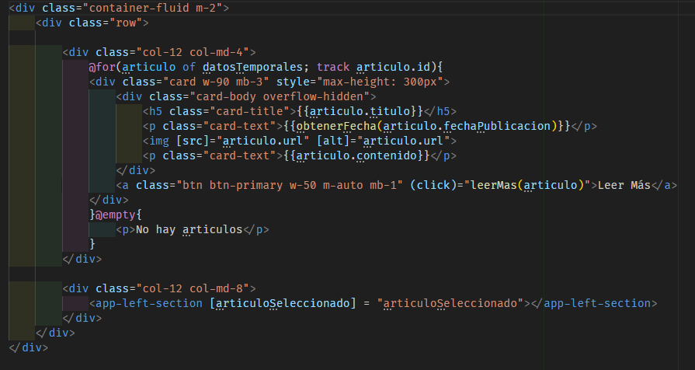
EJEMPLOS DE CÓDIGO

Slide 7
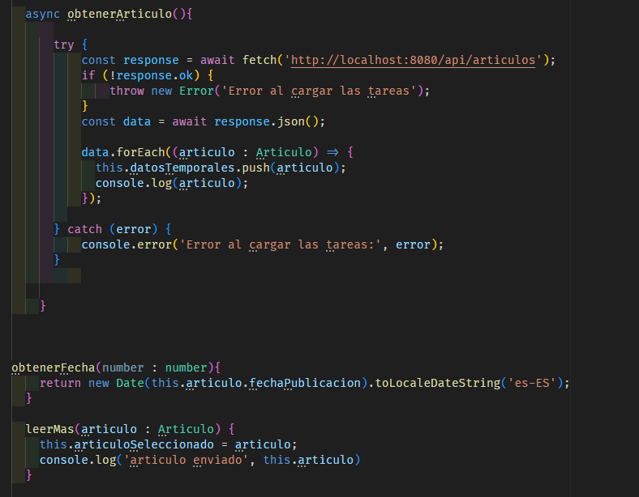
MAS EJEMPLOS DE CÓDIGO

Slide 8


METODOS DE INTERCONEXION
BACK
VS
FRONT

Slide 9
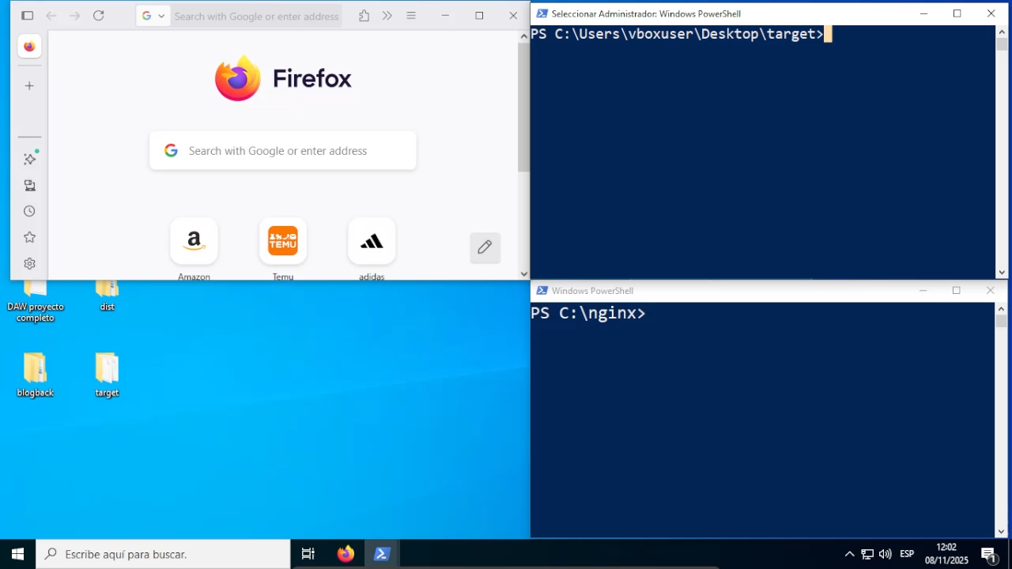
PEQUEÑA DEMOSTRACION

